Slide 1

Beego框架之
config、httplib、context
讲师： 俯瞰四维（北风网版权所有）
上海育创网络科技有限公司

Slide 2

课程简介
配置文件解析
go get github.com/astaxie/beego/config

Slide 3

课程简介
首先初始化一个解析器对象

Slide 4
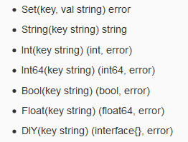
课程简介
解析器对象支持的函数有如下：

Slide 5
课程简介
解析器对象支持的函数有如下：
ini 配置文件支持 section 操作，key通过 section::key 的方式获取
例如下面这样的配置文件
[demo]
key1 = "asta"
key2 = "xie"
那么可以通过 iniconf.String("demo::key2") 获取值

Slide 6
课程简介
httplib：
httplib 库主要用来模拟客户端发送 HTTP 请求，类似于 Curl 工具，支持 JQuery 类似的链式操作。使用起来相当的方便；通过如下方式进行安装：

Slide 7
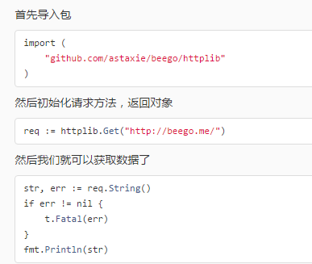
课程简介
httplib：

Slide 8
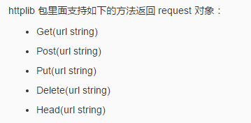
课程简介
httplib：

Slide 9
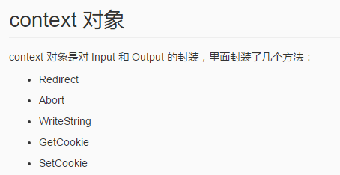
课程简介
context：

Slide 10
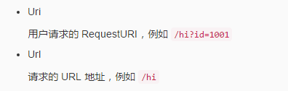
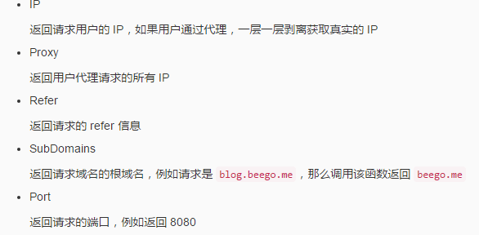
课程简介
context：
Input 对象

Slide 11
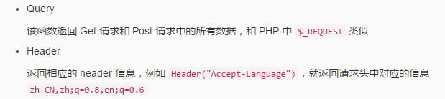
课程简介
context：
Input 对象

Slide 12
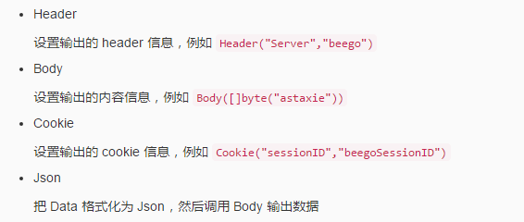
课程简介
context：
Output 对象

Slide 13
课程简介
下节课将利用Beego框架开发爬虫项目…..

Slide 14
THANK YOU
上海育创网络科技有限公司

